Slide 1
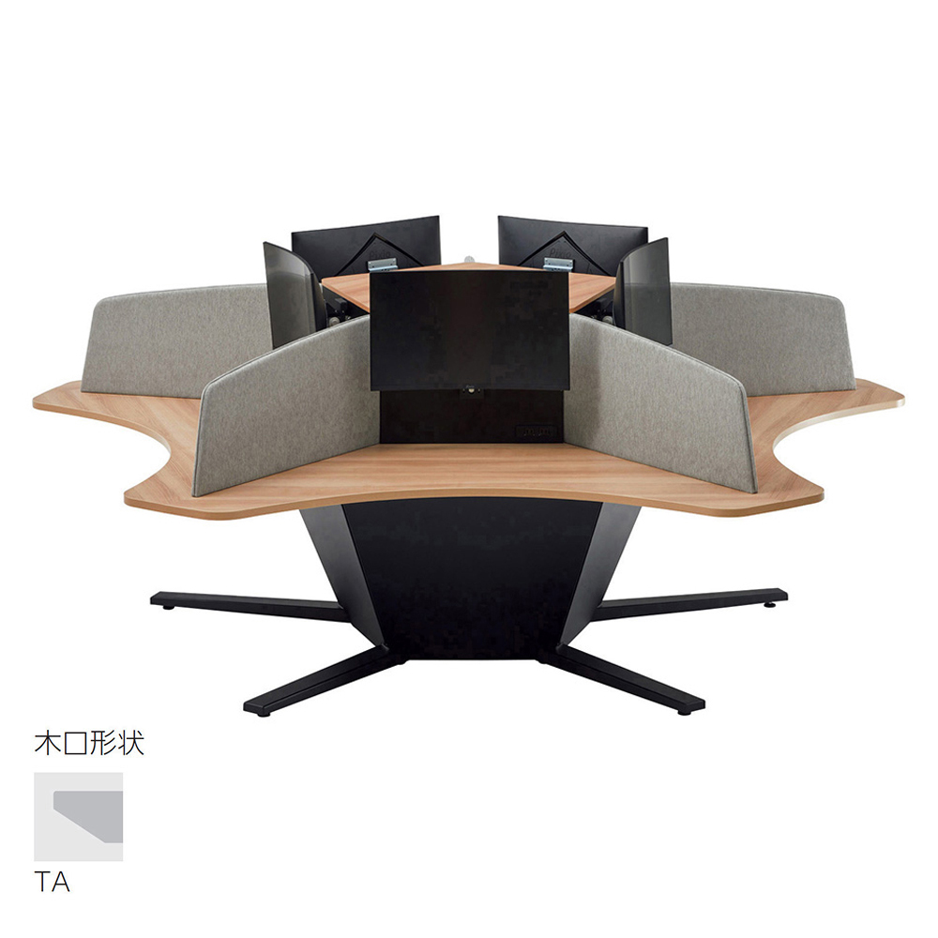
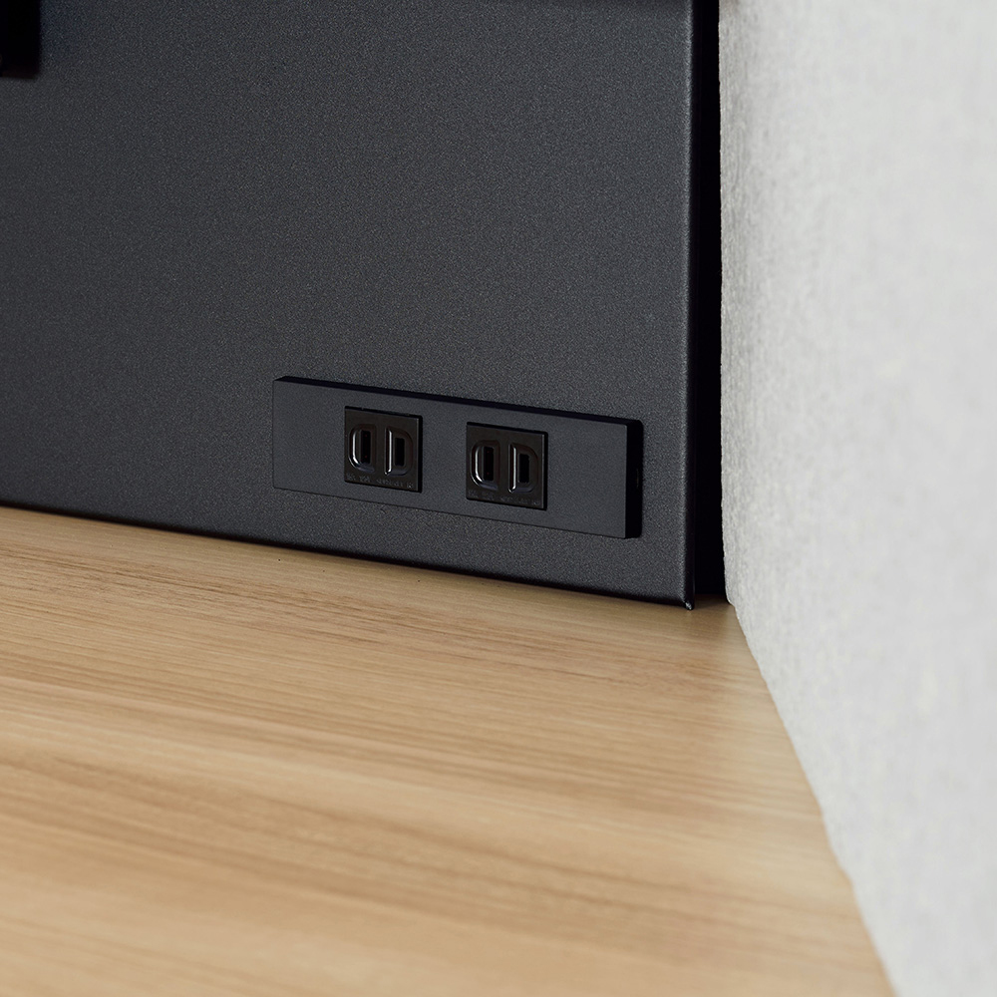
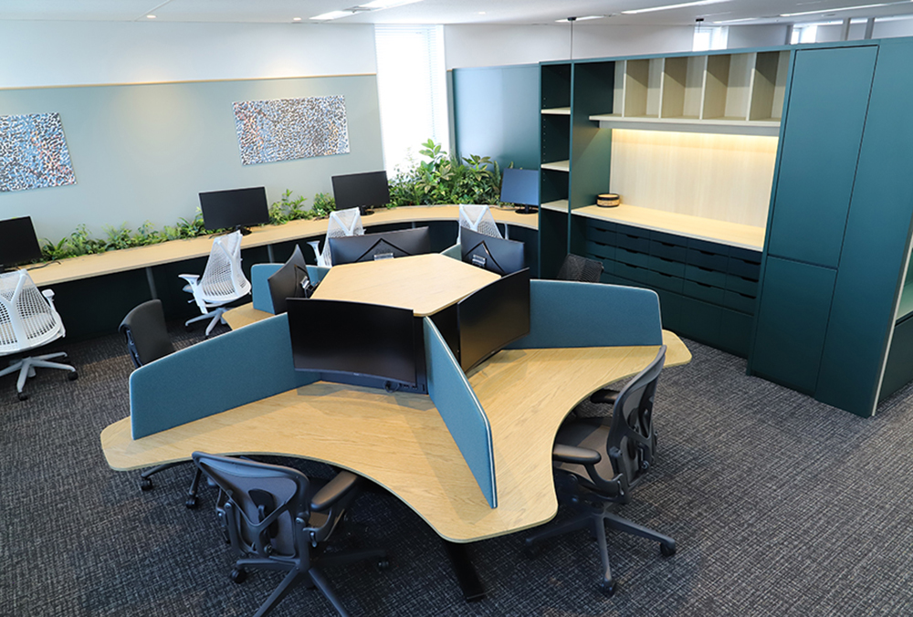
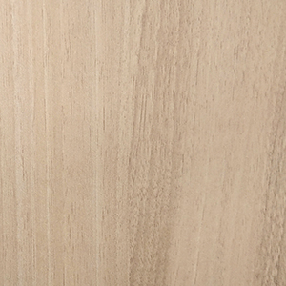
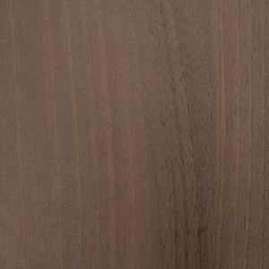

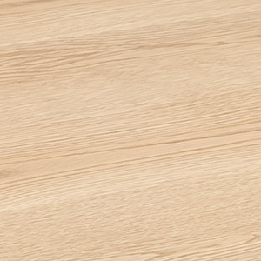



S・TT-G774A/S・LS-G774A
空間のシンボルとなるような多角形デスク。 執務空間を画一性から解放し、“チーム”と“個”の働き方を両立するデスクです。
デスク 突板（パネルあり・船底・OM）
S・TT-G774A・B・TA・OM/S・LS-G774A・B・BK/S・OA-G774・MA/S・OS-G774A・TP
カラーバリエーション：TNA・TBR・OM・OV・WNV・PWH・OBK
サイズ(mm)：φ3000・H1135

Slide 2

詳細スペック
S・TT-G774A/S・LS-G774A
※必ず以下のセットでご注文ください
デスク 天板 突板（パネルあり・船底・OM）
S・TT-G774A・B・TA・OM
カラーバリエーション：TNA・TBR・OM・OV・WNV・PWH・OBK
サイズ(mm)：φ3000・t30
素材：天板：天然木突板・ウレタン塗装
※脚(S･LS-G774)、パネル(S･OS-G774･TP)、モニターアーム(S･OA-G774･MA)とセットでご注文ください。 ※モニター本体及び取付用ボルトは付属されていません。 ※適用モニターサイズ：27インチ相当湾曲モニター、24インチ相当平面モニター
デスク 脚（パネルあり・BK）
S・LS-G774A・B・BK
カラーバリエーション：BK
サイズ(mm)：φ3000・H1135
質量：120.5kg
素材：フレーム：スチール・粉体塗装（ブラック艶消梨地） 配線BOX：スチール・粉体塗装
※天板(S･TT-G774)、パネル(S･OS-G774･TP)、モニターアーム(S･OA-G774･MA)とセットでご注文ください。 ※モニター本体及び取付用ボルトは付属されていません。 ※適用モニターサイズ：27インチ相当湾曲モニター、24インチ相当平面モニター
モニターアーム
S・OA-G774・MA
サイズ(mm)：W120・D85・H300
質量：9kg
※天板(S･TT-G774)、脚(S･LS-G774)、パネル(S･OS-G774･TP)、とセットでご注文ください。 ※モニター本体及び取付用ボルトは付属されていません。 ※適用モニターサイズ：27インチ相当湾曲モニター、24インチ相当平面モニター
パネル5枚
S・OS-G774A・TP
サイズ(mm)：W890・t30・H445
質量：25kg
※天板(S･TT-G774)、脚(S･LS-G774)、モニターアーム(S･OA-G774･MA)とセットでご注文ください。 ※モニター本体及びモニター取付用ボルトは付属されていません。

